Slide 1
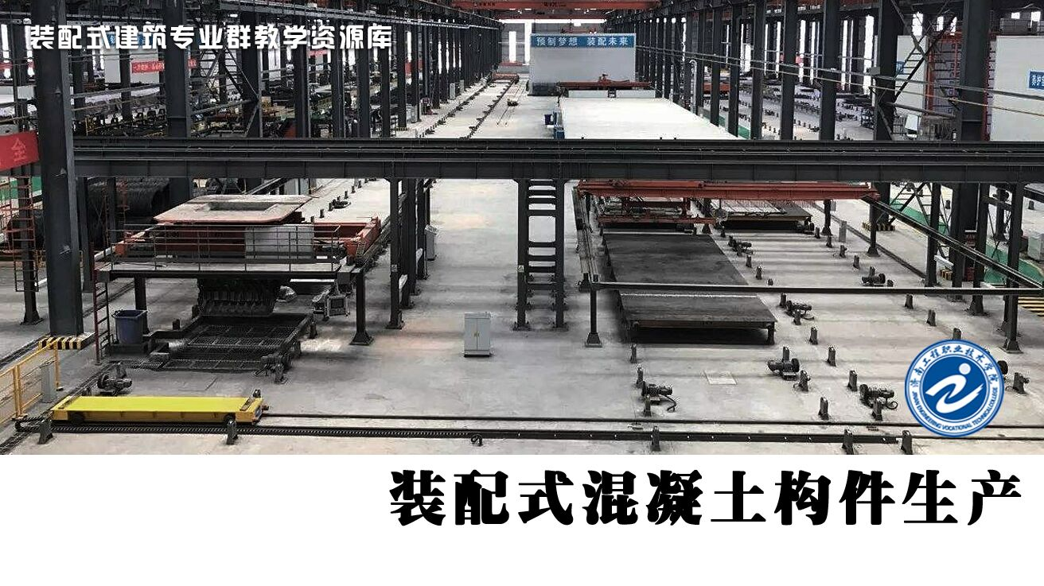

Slide 2
预制混凝土楼梯构件
蒸养与起板入库
任务15

Slide 3
预制楼梯成品出厂要求
01
预制楼梯成品出厂要求
1）预制楼梯强度达到100%才能进行吊装及出厂。转运吊装运输过程中避免磕碰，并进行必要防护。严格按照规范要求进行堆放、码放。
2）按施工单位要求挑选所需型号构件，选好的构件需开好出库交接单及合格证，并进行装车。

Slide 4
预制楼梯成品出厂要求
01
预制楼梯成品出厂要求
3）预制构件运输到现场后，应按照型号、构件所在部位、施工吊装顺序分类存放，存放场地应在吊车工作范围内。
4）预制构件运输前应选定运输方案，宜选择至少1条以上的可行路线进行运输。

